Slide 3
Геометрические тела
куб
конус
пирамида
цилиндр
призма
шар

Slide 4
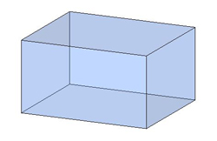
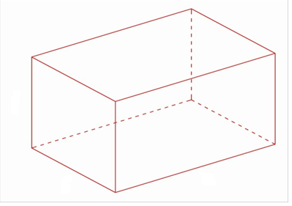
Параллелепи́пед — призма, основанием которой служит параллелограмм, или (равносильно) многогранник, у которого шесть граней и каждая из них — параллелограмм.

Slide 5
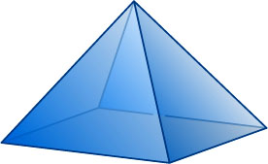
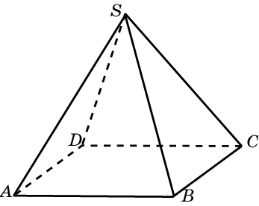
Пирамида – многогранник, основание которого – многоугольник, а остальные грани – треугольники, имеющие общую вершину.

Slide 6
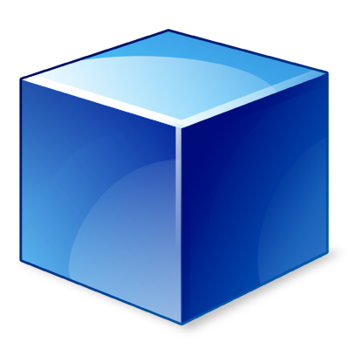
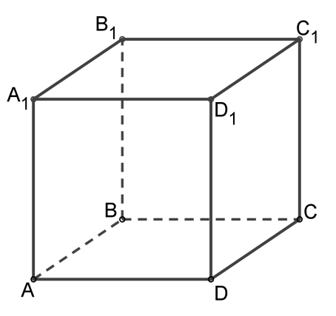
Куб – правильный многогранник, каждая грань которого представляет собой квадрат. Все ребра куба равны.

Slide 7
Задание: Нарисовать и раскрасить
композицию из геометрических тел.

Slide 8
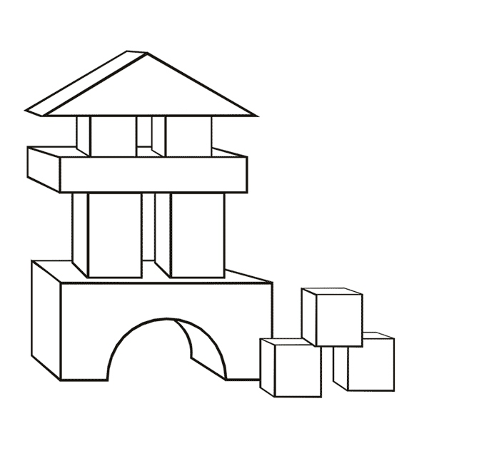

Slide 9
